Slide 1
Goniometrické funkce
V praxi

Slide 2
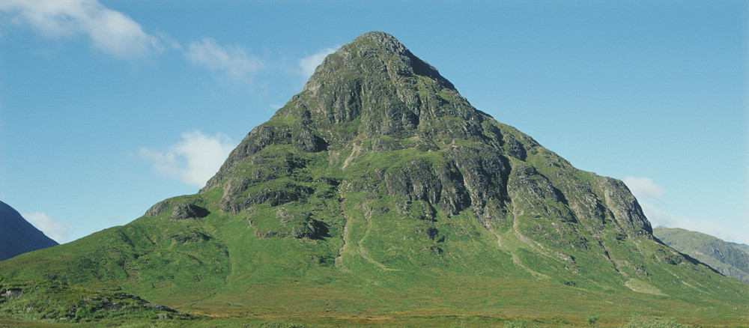
Vypočítej, pod jakým úhlem stoupá kopec, pokud víš, že je dlouhý
1,2 km a vysoký 850 m.
sin α = 850/1200
α = 45°

Slide 3
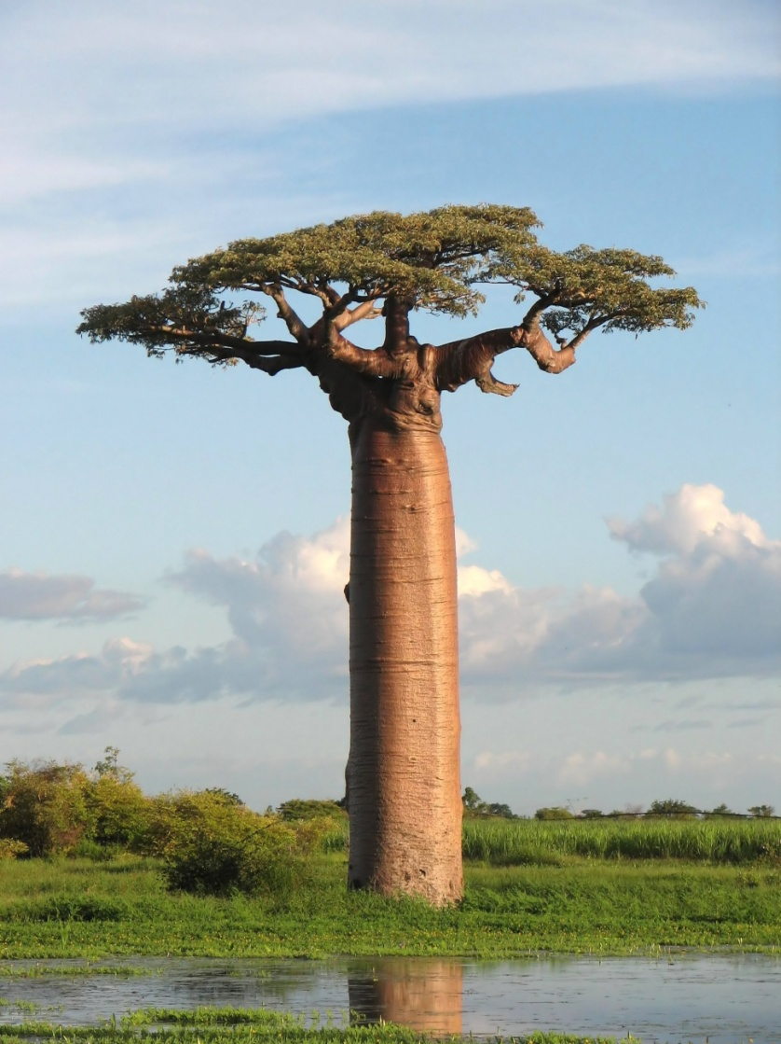
Ze stanoviště vzdáleného 24 m od baobabu pozorujeme jeho vrchol pod výškovým úhlem 50°. Urči výšku baobabu.
v = 24 . tg 50°= 29 m
Baobab je rod rostlin z čeledi slézovité. Jsou to opadavé stromy s nápadně tlustými kmeny a
s dlanitě složenými listy, rostoucí v oblastech s obdobím sucha. Baobaby se vyskytují na Madagaskaru, v Africe a v severozápadní Austrálii. Baobaby poskytují všestranný užitek.
v =?
α
24 m

Slide 4
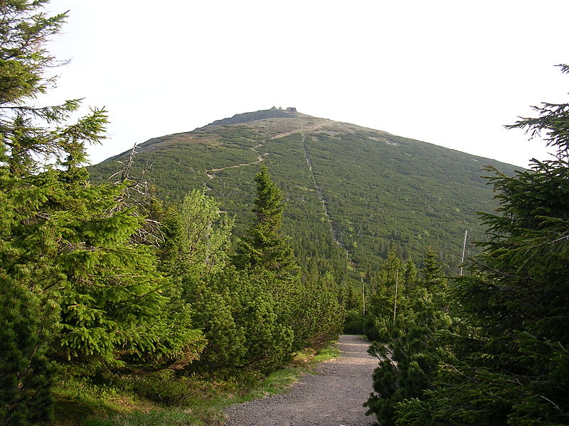
Lanovka na Sněžku vyveze až 250 osob za hodinu z Pece pod Sněžkou 890m n. m. až na Sněžku 1594 m n. m. Délka lanovky je 3527 m. Pod jakým úhlem lanovka stoupá?
Sin α = (1594 – 890)/3527
α = 11,5°
α

Slide 5
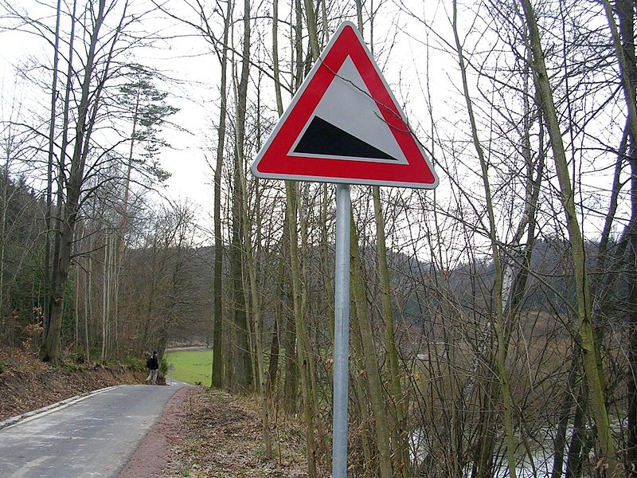
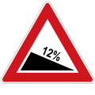
Značka na obrázku ukazuje, že na dalším úseku bude silnice prudce klesat. Pod jakým úhlem silnice klesá, pokud je klesání 12%?
Klesání 12% znamená, že na vodorovnou vzdálenost 100 m klesne silnice o výšku 12 m.
tg α = 12/100
α = 6°50´
12 m
α
100 m

